Slide 1
ПРОГРАММА ПАТРИОТИЧЕСКОГО ВОСПИТАНИЯ
ШКОЛЬНИКОВ
900igr.net

Slide 2
Разработчики:
МБОУ «Шадчинская СОШ» Галяутдинов Л. А.

Slide 3
Патриотическое воспитание - это многоплановая, систематическая, целенаправленная деятельность пе­дагогического коллектива по формированию у обучающихся высокого патриотического сознания, готовности к выполнению гражданского долга, важнейших консти­туционных обязанностей по защите интересов Родины с учетом опыта и достижений прошлых поколений и тенденций развития общества.

Slide 4
Сроки реализации Программы:
Программа патриотического воспитания школьников рассчитана на два года (с 2011 по 2012 г) и разработана на основе традиций воспитательной системы школы, основными составляющими которой являются:
изучение школьниками истории Отечества и своей малой родины;
работа по сохранению и укреплению здоровья участников образовательного процесса;
эстетическое развитие школьников;
экологическая деятельность.

Slide 5
Патриотизм
это любовь к Родине, преданность своему Отечеству, стремление служить его интересам и готовность, вплоть до самопожертвования,
к его защите.

Slide 6
Актуальность
Важнейшей составной частью воспитательного процесса в современной школе является формирование патриотизма и культуры межнациональных отношений, которые имеют огромное значение в социально-гражданском и духовном развитии личности ученика. Только на основе возвышающих чувств патриотизма и национальных святынь укрепляется любовь к Родине, появляется чувство ответственности за ее могущество, честь и независимость, сохранение материальных и духовных ценностей общества, развивается достоинство личности.

Slide 7
Цель и задачи Программы
Основной целью Программы является совершенствования системы патриотического воспитания, формирование у школьников высокого патриотического сознания, верности Отечеству, готовности конституционных обязанностей.
Для достижения этой цели необходимо решить следующие задачи:
- продолжить создание системы патриотического воспитания;
- шире привлекать к участию в патриотическом воспитание детские объединения, ветеранские организации;
- повышать качество патриотического воспитания в образовательных учреждениях, превратить их в центры патриотического воспитания подрастающего поколения;
- проводить научно обоснованную организаторскую и пропагандистскую деятельность с целью дальнейшего развития патриотизма как стержневой духовной составляющей России.

Slide 8
Виды деятельности и предполагаемые формы работы:
изучение истории своего города и района, сбор материала в школьный музей, оформление уголка боевой славы
коллективно-творческие дела, в которых задействованы практически все ученики и учителя школы: месячник Мужества, месячник гражданской оборонно-массовой работы, «Вахта памяти», «Операции Поздравляем», Операция «Забота»,игра Зарница;
праздники общешкольные: День Защитника Отечества, День матери,
День Победы, День учителя, спортивные праздники, «Веселые старты»;
встречи с ветеранами, Уроки мужества,
походы по родному краю, дни здоровья, участие в городских и районных соревнованиях, пропагандистская работа по здоровому образу жизни, туристические поездки;
работа кружка юного журналиста
подготовка экскурсоводов и лекторской группы на основе материалов школьного музея

Slide 9
Направления работы школы по патриотическому воспитанию школьников

Slide 10
1. Работа с семьей
№ | Мероприятия | Сроки
1. | фестиваль «Моя семья» | Май 2014г.
2. | День матери | Ноябрь 2014г.
3. | Конференция отцов | Февраль 2015г.
4. | Праздник шэжэре | Октябрь 2015г.

Slide 11
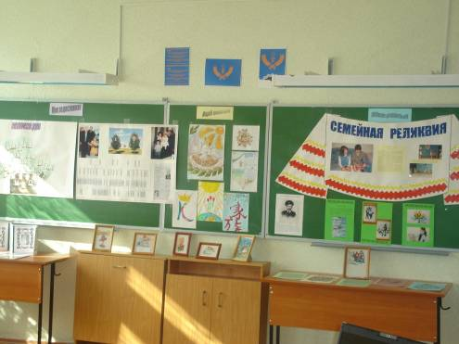
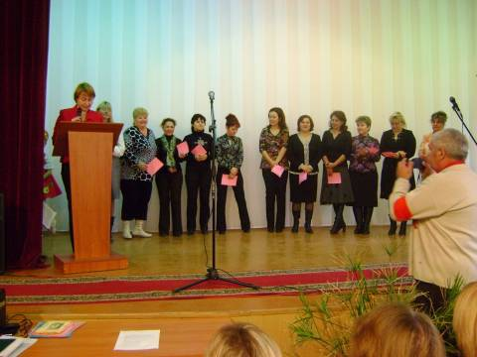
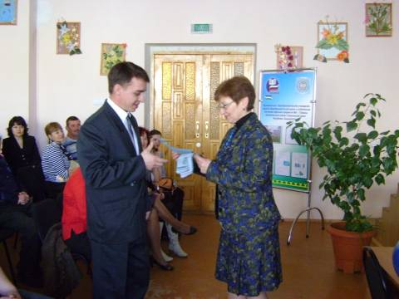
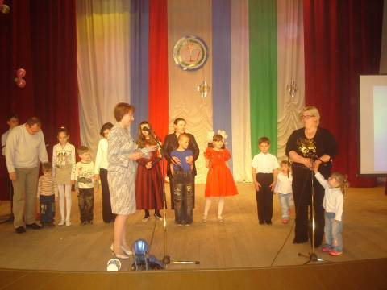
Классный час
"Моя родословная"
День матери
Фестиваль
"Моя семья"
Конференция отцов

Slide 12
2. Духовно-нравственное воспитание.
№ | Мероприятия | Сроки
1. | вахта Памяти в честь Великой Победы | Май 2014,2015г.г.
2. | участие в районной эстафете памяти | Апрель, май
3. | фестиваль «Никто не забыт, ничто не забыто» | Май 2015г.
4. | акция «Вспомним всех поименно» (изготовление флажков с именами родственников-участников войны) | В течение периода
5. | Акция «Пока горит свеча» | Июнь 2015г.
6. | классные часы: «День Бородина»; «Крепка семья - крепка держава» | Декабрь 2015
7. | Книжная выставка, посвященная 200-летию победы России в Отечественной войне 1812 | Январь 2015
8. | г.Литературная викторина «Отечественная война 1812 г. в творчестве писателей и художников | Февраль 2015г.

Slide 13
3. Историко – краеведческое направление
№ | Мероприятия | Сроки
1. | знакомство учащихся начальных классов с историей города | В течение периода
2. | работа экспозиции «Учителя-ветераны – участники Великой Отечественной войны» в школьном музее | В течение периода
3. | участие в смотре-конкурсе школьных музеев | По плану УО
4. | Пополнение экспозиции музея. | В течение периода
5. | походы по родному краю с целью изучения истории края | Осень, весна 2011-2012г.
6. | Праздник «Здравствуйте, земляки!» | Июнь 2011, 2012г.г.

Slide 14
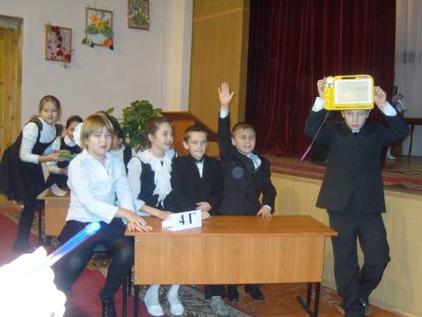
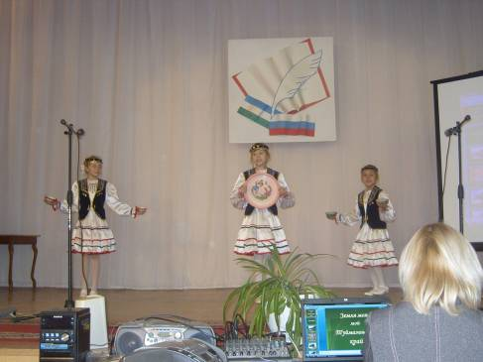
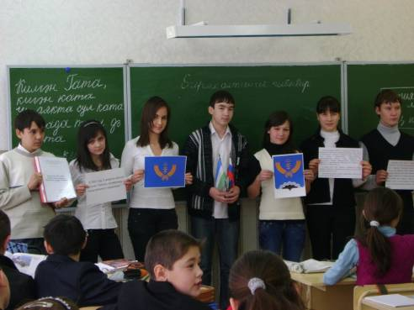
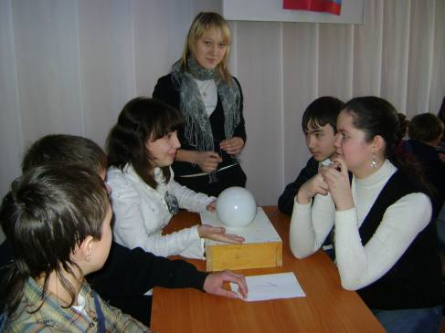
Конкурс "Земля моя - мой Мамадышский край"

Slide 15
4. Гражданско-патриотическое воспитание
№ | Мероприятия | Сроки
1. | мероприятия, посвященные 200-летию Отечественной войны 1812 года (по особому плану) | В течение периода
2. | открытый урок «Участие башкир в Отечественной войне 1812 года» | По плану декады
3. | Классные часы, посвященные Дню Конституции РФ, РБ | Октябрь, декабрь 2011, 2012г.г.
4. | Оформление стенда «Твои права, ребенок» | Ноябрь 2011-2012г.г.
5. | интеллектуальное шоу «Эрудит», посвященное 50-летию освоения космоса | Январь 2011г.
6. | Единый урок «Содружество независимых государств» | Январь 2011г.
7. | День Республики Башкортостан | октябрь

Slide 16
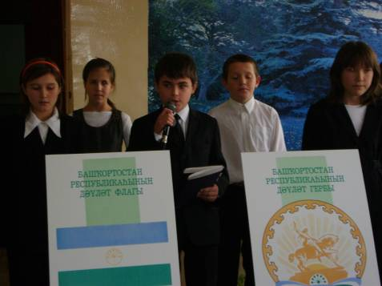
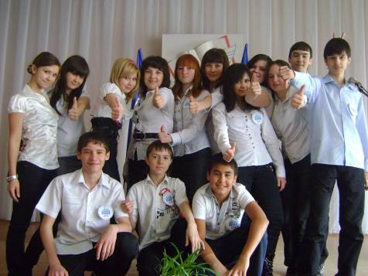
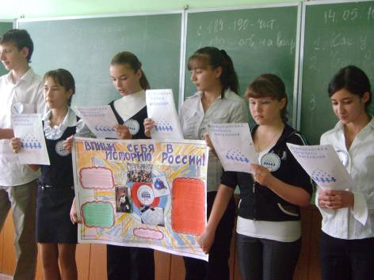
День Республики

Slide 17
5. Спортивно-патриотическое воспитание.
№ | Мероприятия | Сроки
1. | Работа помощи ветеранам ВОВ | В течение периода
2. | участие в соревнованиях по лыжам | Январь2014-2015гг.
3. | участие в игре «Зарница» | Февраль2014-2015гг.
4. | участие в Смотре строя и песни | Февраль2014-2015гг.
5. | Участие в спортивных соревнованиях города и района | В течение периода
6. | участие в акции «Здоровье молодежи – здоровье Татарстана»Дни здоровья | Апрель2011-2012г
7. | Дни здоровья | В течение периода
8. | спортивные мероприятия, посвященные 70 летию победы России в Великой Отечественной войне 1945 г. | В течение периода

Slide 18
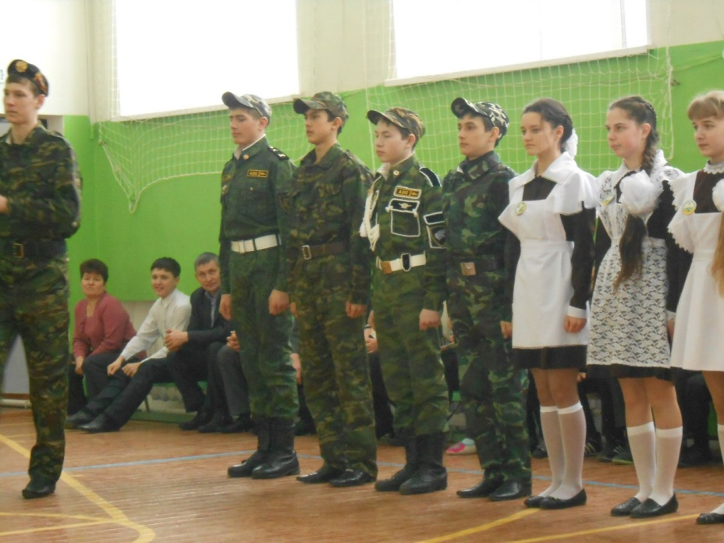
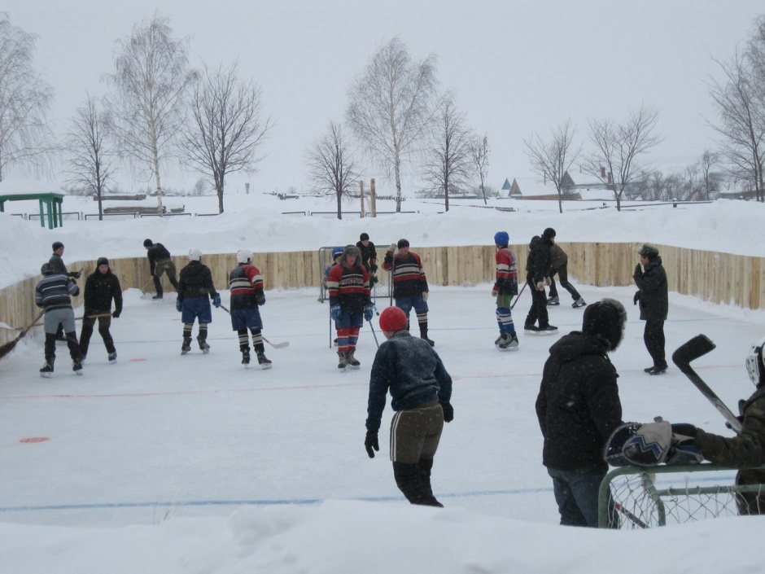
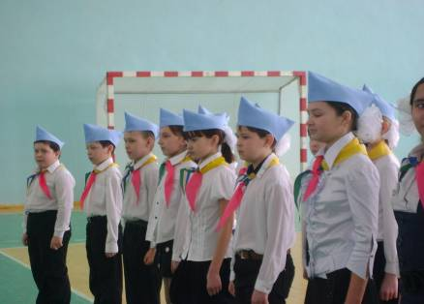

Slide 19
6. Юные таланты
№ | Мероприятия | Сроки
1. | Конкурсы творческих работ учащихся к юбилейным датам (литературное творчество, изобразительное творчество, декоративно-прикладное творчество) |  | В течение периода
2. | проведение смотров, творческих отчетов, конкурсов (чтецов, вокальный и др.) |  | По воспитат. плану школы
3. | Совместная работа с музыкальной школы, библиотеками, ДДЮТ |  | В течение периода
4. | Организация работы кружков, развивающих художественный вкус и культуру учащихся. |  | По воспитат. плану школы, учреждений дополнительного образования
5. | Школьный конкурс поделок "Мир моих увлечений", позволяющий выявить таланты и дарования учащихся |  | Март

Slide 20
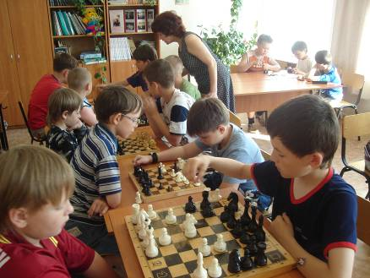
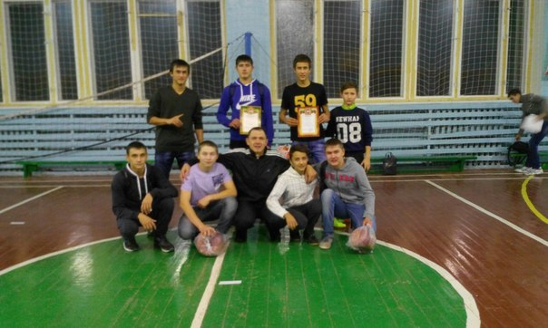
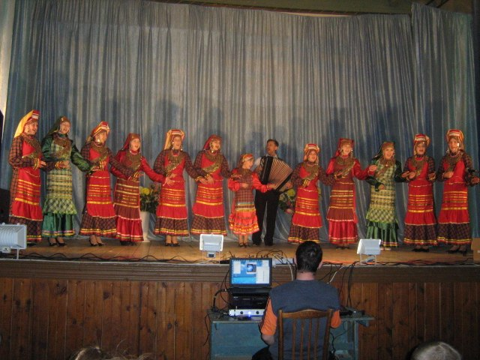

Slide 21
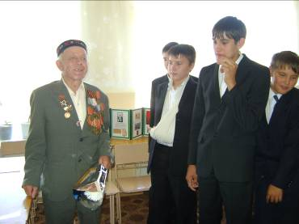
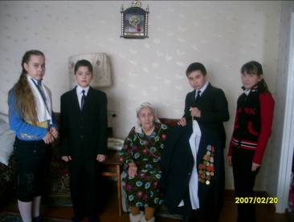
7.Забота
№ | Мероприятия | Сроки
1. | оказание посильной помощи ветеранам войны и труда, престарелым людям и инвалидам под девизом «Спешите делать добро». | В течение периода
2. | Шефство над памятниками, обелисками | В течение периода
3. | Встречи с ветеранами войны, тружениками тыла | В течение периода

Slide 22
Виды деятельности и предполагаемые формы работы:
изучение истории своего города и района, сбор материала в школьный музей, оформление уголка боевой славы
коллективно-творческие дела, в которых задействованы практически все ученики и учителя школы: месячник Мужества, месячник гражданской оборонно-массовой работы, «Вахта памяти», «Операции Поздравляем», Операция «Забота»,игра Зарница , игра Безопасное колесо;
праздники общешкольные: День Защитника Отечества, День матери,
День Победы, День учителя, спортивные праздники, «Веселые старты»;
встречи с ветеранами, Уроки мужества,
походы по родному краю, дни здоровья, участие в городских и районных соревнованиях, пропагандистская работа по здоровому образу жизни, туристические поездки;
работа кружка юного журналиста
подготовка экскурсоводов и лекторской группы на основе материалов школьного музея

Slide 23
Исследовательская работа.
Мониторинг: анализ уровня воспитанности школьников, анализ удовлетворенностью учебно-воспитательного процесса школьников, анализ подведения итогов работы классных коллективов по четвертям , полугодиям.
Подведение итогов внутри школьных соревнований и выступлений сборных команд школы; анализ здоровья учащихся, анализ заболеваемости учащихся.
Анкетирование по выявлению уровня воспитанности, нравственных качеств, значимых для современного подростка. Анкетирование по выявлению уровня здоровья учащихся и их здорового образа жизни. Анкетирование по выявлению степени удовлетворенностью учебно-воспитательного процесса.
Сбор материала в школьный музей, участие в городских и районных конкурсах в рамках гражданско- патриотического воспитания.

Slide 24
Ресурсное обеспечение программы:
Кадровые ресурсы;
Детские общественные объединения;
Дидактические ресурсы;
Информационно-копьютерные ресурсы;
Материально-техническая база школы

Slide 25
Социальные партнеры:
Органы местной власти;
Совет ветеранов;
Ветеранский клуб «Живая история»;
Детские подростковые клубы;
Центральная детская библиотека;
Городской краеведческий музей.

Slide 26
Ожидаемые результаты:
1. Повышение интереса учащихся к героическому прошлому Отечества.
2. Активизация творческого потенциала самодеятельных коллективов в воспитании подрастающего поколения
3. Активизация работы школьного музея
4. Сохранение и развитие чувства гордости за свою страну, осознание необходимости увековечения памяти об участии российских событиях истории Отечества
5. Сохранение и развитие чувства гордости за великие исторические события, за историческое прошлое своей Родины
6. Сохранение памяти о подвигах российских воинов-защитников своего Отечества
7. Воспитание у молодого поколения чувства любви к Отечеству, уважения к государственной символике России, области, района
8. Привитие уважения к своей малой Родине, землякам.

Slide 27
Литература
1. Патриотическое воспитание: система работы, планирование, конспекты уроков, разработки занятий / авт.-сост. И.А. Пашкович. –Волгоград: Учитель, 2006.- 169с.
2. Военно-патриотическое воспитание в школе. Сборник мероприятий к празднованию Дня Победы, Дня защитника Отечества и другим патриотическим праздникам. – изд. 2-е, испр. / авт.-сост. М.В. Видякин и др. –Волгоград: Учитель, 2006. – 280с.
3.Гражданско-патриотическое воспитание: классные часы, общешкольные мероприятия, интеллектуальные игры, викторины. Выпуск 2 /авт.сост. Л.Н. Клинкова. – Волгоград: Учитель, 2007. – 85с.
4. Воспитываем патриота и гражданина. 5-11 классы: классные часы и клубные часы, тематические вечера /авт.-сост. Н.Ю.Кадашникова. - Волгоград: Учитель, 2009.-221с.
5. Экологическое воспитание в школе: классные часы, игры, мероприятия / авт.-сост. И.Г. Норенко. – Волгоград: Учитель, 2007. – 139с.
6. Формирование здорового образа жизни, 5-11 классы: классные часы / авт.-сост. Т.. Магомедова, Л.Н. Канишева. – Волгоград: Учитель, 2007.- 136с.

Slide 28
        «Всякая благородная личность глубоко осознает свое кровное родство, свои кровные связи с Отечеством…
        Любить свою Родину – значит пламенно желать видеть в ней осуществление идеала человечества и по мере сил своих споспешествовать этому».
        В. Г.Белинский

